Slide 1
Conquête spatiale
Fait par Malek vachon

Slide 2
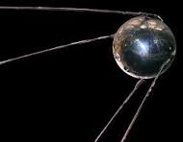
spoutnik

Slide 3
Nationalité russe

Slide 4
Quand- le 4 Octobre 1957

